Slide 1
Los latinos: un pueblo de campesinos

Slide 2
Latinos primitivos: pastoreo y agricultura.
Fundaron roma en el centro-oeste
Región: Lacio.
S. VIII a.C.
Tribus latinas viven dispersas.
Amenazados por otros pueblos (sabinos y etruscos)
Se unen en una confederación
Se refugian en las siete colinas=delimitan Roma

Slide 3
Núcleo: asentamiento en la colina del Palatino
fundación: 753 a. C.
Posición estratégica
  Cerca del mar
  Entre dos civilizaciones
    Etruscos al norte
    Colonias griegas de la Magna Grecia al sur
    Las dos: gran influencia

Slide 4
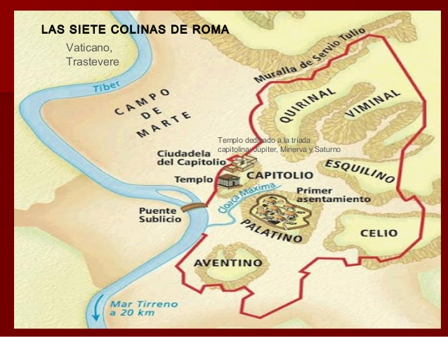

Slide 5
ejercicios
Pag. 72
Lee El enigma etrusco y haz el ejercicio 1
2
3
4

